Slide 1
PROGRAMA EDUCATIVO
Maestría en ciencias de la computación
UNIDAD DE APRENDIZAJE
BASES DE DATOS
Unidad de competencia
ALGEBRA RELACIONAL
ELABORACION ADRIAN TRUEBA ESPINOSA

Slide 2
PRESENTACIÓN DEL CURSO
La unidad de aprendizaje “Bases de Datos”, se imparte en el 2° semestre de la Maestría en ciencias de la computación. Tiene la finalidad de desarrollar las competencias necesarias en los alumnos, para reconocer y diseñar una base de datos relacional a través de los diversos modelos de bases de datos. Para ello es necesario sentar las bases teóricas y metodológicas para el desarrollo e implementación de sistemas de información en las organizaciones.

Slide 3
CONTENIDO DEL CURSO
Unidad I. Introducción a bases de datos
Unidad II. Modelo conceptual entidad relación
Unida III. Algebra relacional
Unidad IV. Arquitectura de los sistemas de bases de datos
Unidad V. Lenguaje de consultas estructurado SQL

Slide 4
METAS A ALCANZAR
Que el alumno desarrolle las competencias técnicas y profesionales para la consulta de bases de datos relacionales a partir del algebra relacional
Conocer el lenguaje basado en algebra relacional.

Slide 5
OBJETIVO DEL MATERIAL DIDÁCTICO
Que el alumno conozca los elementos teóricos del algebra relacional, para consultar datos en una base de datos relacional.

Slide 6
METODOLOGÍA DEL CURSO
El curso se desarrollará bajo el siguiente proceso de estudio:
Exposición de parte del profesor mediante la utilización de este material en diapositivas.
Control de lecturas selectas que el profesor asignará para complementar la clase.
Tareas donde se investigarán temas, conceptos, procesos y métodos de los temas por ver.
Participación en clases
Prácticas de laboratorio

Slide 7
UTILIZACIÓN DEL MATERIAL DE DIAPOSITIVAS
El material didáctico visual es una herramienta de estudio que sirve como una guía para que el alumno repase los temas más significativos del “Algebra relacional”,los alumnos hagan ejercicios extra clase.

Slide 8
UNIDAD DE COMPETENCIA III
Algebra Relacional

Slide 9
Tipo de lenguajes
Algebra Relacional
Calculo Relacional de Tuplas
Cálculo Relacional de Dominios

Slide 10
El álgebra relacional proporciona una serie de operaciones que se pueden usar para decir al sistema cómo construir la relación deseada a partir de las relaciones de la base de datos. El cálculo relacional proporciona una notación para formular la definición de la relación deseada en términos de las relaciones de la base de datos.
El cálculo relacional toma su nombre del cálculo de predicados, que es una rama de la lógica. Hay dos tipos de cálculo relacional, el orientado a tuplas, propuesto por Codd, y el orientado a dominios, propuesto por otros autores.

Slide 11
Lenguajes de consulta formales.
Los lenguajes de consultas:
Son los lenguajes en el que los usuarios solicitan información de la base de datos. Estos lenguajes son generalmente de más alto nivel que los lenguajes de programación. Los lenguajes de consulta pueden clasificarse como procedimentales y no procedimentales;

Slide 12
En el lenguaje del tipo procedimental el usuario da las instrucciones al sistema para que realice una secuencia de operaciones en la base de datos para calcular el resultado deseado.
El álgebra relacional es procedimental
En el lenguaje no procedimental, el usuario describe la información deseada sin dar un procedimiento específico para obtener dicha información.
El calculo relacional es no procedimental

Slide 13
Lenguajes de manipulación de datos para BDR
Álgebra relacional
Es una colección de operaciones formales sobre las relaciones. Las operaciones básicas son de dos tipos: unarias y binarias.

Slide 14
Operadores – Algebra Relacional

Slide 15
Es un lenguaje de acceso a BDR
Lenguaje procedimental (se indica qué y cómo obtenerlo)
Definición:
  Conjunto cerrado de operaciones
  Actúan sobre relaciones
  Producen relaciones como resultados
  Pueden combinarse para construir expresiones más complejas

Slide 16
Operadores algebraicos

Slide 17
El álgebra relacional es un sistema cerrado de operaciones definidas sobre relaciones.
Consta de una serie de operadores y una serie de operandos: los operandos serán relaciones y los resultados de aplicar operaciones a los operandos, serán también relaciones que podrán tomarse como operando en sucesivas iteraciones.
[ operando ] operador [operando ] = Resultado
Relación
Relación
Relación

Slide 18
Los operadores fundamentales forman un conjunto relacionalmente completo, es decir, nos van a permitir obtener cualquier subconsulta de datos que se contenga en la base de datos.
Operadores:
    Unión (U)
    Diferencia (-)
    Producto Cartesiano (X)
    Proyección (∏ )
    Selección (σ )

Slide 19
Unión
Unión ( U ): La sintaxis de la unión es:
[ operando ] operador [operando ] = Resultado
R U S
El resultado de este operador será una relación que incluirá todas las tuplas de los operandos R y S.
Si hubiese una tupla repetida solo figurará una vez en la operación resultado.
La unión debe realizarse sobre relaciones que tengan los mismos atributos.
Ejemplo: R: A B C S: A B C (R U S): A B C
4 3 2 1 2 3 4 3 2
2 3 4 4 5 6 2 3 4
1 2 3 7 8 9 1 2 3
4 5 6
7 8 9

Slide 20
Diferencia
Diferencia ( - ): La sintaxis de la diferencia es:
[ operando ] operador [operando ] = Resultado
R - S
Nos proporciona como resultado una relación que incluirá el conjunto de tuplas de la relación R que estén ausentes en la relación S, esta operación debe efectuarse también entre relaciones con idénticos atributos.
Ejemplo: R: A B C S: A B C (R - S): A B C
4 3 2 1 2 3 4 3 2
2 3 4 4 5 6 2 3 4
1 2 3 7 8 9

Slide 21
Producto Cartesiano.
Producto cartesiano ( X ):
[ operando ] operador [operando ] = Resultado
R X S
Las relaciones en este caso no tienen que estar definidas sobre los mismo atributos.
La operación resultado va a tener un grado igual a la suma de los grados de los valores que estén operando.
Como resultado obtendremos todas las tuplas posibles que se obtengan de concatenar las tuplas de R con las tuplas de S.

Slide 22
Prod. Cartes
Ejemplo de Producto Cartesiano:
R: A B C S: D E F
4 3 2 1 2 3
2 3 4 4 5 6
1 2 3 7 8 9
(R X S ): A B C D E F
4 3 2 1 2 3
4 3 2 4 5 6
4 3 2 7 8 9
2 3 4 1 2 3
2 3 4 4 5 6
2 3 4 7 8 9
1 2 3 1 2 3
1 2 3 4 5 6
1 2 3 7 8 9

Slide 23
Producto Cartesiano
En el caso de tener un atributo común en ambas relaciones se concatenará el nombre de la relación a la del atributo para darnos el nombre de cada atributo común.
Ejemplo:
R: A B C S: D C
4 3 2 1 2
2 3 4 4 5
1 2 3 7 8
(R X S ): A B R.C D S.C
4 3 2 1 2
4 3 2 4 5 4 3 2 7 8
2 3 4 1 2
2 3 4 4 5
2 3 4 7 8
1 2 3 1 2
1 2 3 4 5
1 2 3 7 8

Slide 24
Proyección
Proyección ( ∏ ): La sintaxis de la proyeccion es:
∏ atrib1, atrib2, ……….., atribn (Relación)
En la proyección, obtenemos un subconjunto de columnas de una relación con todas sus tuplas, creando con ese subconjunto una nueva relación donde las tuplas que estén duplicadas solo aparecerán una vez.
Ejemplo: R: A B C S: A B C
4 3 2 1 2 3
2 3 4 2 3 8
1 2 3 5 5 5
∏ A (R): A ∏ A,C (R): A C ∏ B (R): B
4 4 2 3
2 2 4 2
1 1 3

Slide 25
Selección
Selección ( σ ): La sintaxis de la selección es:
σ formula (Relación)
La selección nos proporciona un subconjunto de tuplas de una relación con todas sus columnas, creando con este subconjunto una nueva relación.
La formula también llamada “criterio de selección” será una conjunción (^) de condiciones en las cuales podemos usar:
  Operadores aritméticos: + - * /
  Operadores comparación: > < = ≤ ≥ ≠
Ejemplo: R: A B C σ A < 2 (R): A B C
4 3 2 1 2 3
2 3 4
1 2 3
Ejercicios:
1.- σ (A + C) = 6 ^ (A / C) > 1 (R)
2.- ∏ A,B (σ B < C (R))

Slide 26
Selección
R: A B C
4 3 2
2 3 4
1 2 3
S: A D E
2 3 7
4 2 2
∏ E,B (σ B > 2 ^ C < 6 (R x S)) TAREA

Slide 27
Derivadas
Además de las operaciones fundamentales, tenemos también una serie de operaciones derivadas → su proceso puede ser definido en términos de las operaciones fundamentales.
Existen tres tipos de operaciones derivadas:
  Intersección.
  Cociente
  Join.

Slide 28
Intersección
Intersección (∩ ): La sintaxis de la intersección es:
[ operando ] operador [operando ] = Resultado
R ∩ S
La intersección de dos relaciones con los mismos atributos proporcionará como resultado una relación que contendrá las tuplas presentes en ambas relaciones.
Ejemplo: R: A B C S: A B C (R ∩ S): A B C
1 2 3 2 3 4 1 2 3
4 5 6 4 5 5
7 8 9 7 7 7
1 2 3

Slide 29
Intersección
La equivalencia con los operadores fundamentales es:
  R ∩ S = R – ( R – S)
  R ∩ S = S – ( S – R)
Desarrollo:
R: A B C S: A B C (R - S): A B C
1 2 3 2 3 4 4 5 6
4 5 6 4 5 5 7 8 9
7 8 9 7 7 7
1 2 3
R – (R-S): A B C
1 2 3

Slide 30
Cociente
Cociente (÷): “Para Todos” La sintaxis del cociente es:
[ operando ] operador [operando ] = Resultado
R ÷ S
El cociente se puede usar entre dos relaciones R y S que tengan diferente grado, siempre que se cumplan las siguientes condiciones:
  S tiene que tener todos sus atributos definidos sobre un subconjunto de los atributos de la relación R.
  El número de tuplas de S deben ser distintas de 0.
Ejemplo: R: A B C S: A B R ÷ S C
1 2 3 2 3 3
4 5 6 4 5 6
7 8 9 7 7
1 2

Slide 31
Join
Join (Y): La sintaxis del Join es:
R Y S ( i c j)
  c ≡ operadores de comparación < > ≤ ≥ ≠ =
  i, j ≡ atributos de R y S
  Cuando c va con el signo =, hablamos de equijoin: R Y S ( i = j )
El Join también recibe el nombre de reunión o yunción.
Es una de los operadores mas importantes del álgebra relacional, para su obtención debemos realizar el producto cartesiano de las relaciones involucradas y aplicar sobre la tabla resultante una operación de selección que habremos preestablecido, esta operación recibe el nombre de “condición de Join”.

Slide 32
Join
Ejemplo:
R: A B C S: D E
1 2 3 4 5
4 5 6 5 5
7 8 9
R Y S ( B > D )
A B C D E A B C D E
1 2 3 4 5 7 8 9 4 5
1 2 3 5 5 7 8 9 5 5
4 5 6 4 5 4 5 6 4 5
4 5 6 5 5
7 8 9 4 5
7 8 9 5 5
La equivalencia con los operadores fundamentales es:
  σ i c j ( R x S )

Slide 33
Join Natural
Ejercicio:
  Realizar el “join natural” (R Y S) de:
R: A B C S: C D
1 5 5 5 1
5 7 2 5 3
4 9 8 8 7
9 2

Slide 34
Modificaciones de las Bases de Datos
Tanto la operación de borrado como la operación de inserción van a trabajar con tuplas enteras.
Operación de Borrado: R ← R – E
  Donde R es la relación de la que se pretende borrar tuplas contenidas en la relación E, y donde E es una relación que podrá venir dada en función de los atributos de R.
Ejemplo:
R ← R – σ A=3 (R)
R ← R – <3,4,5>
R: A B C R: A B C
3 4 5 1 2 5
1 2 5 4 5 6
4 5 6

Slide 35
Modificaciones de las Bases de Datos
Operación de Inserción: R ← R U E
  Donde E podrá ser una selección de tuplas que provengan de otra relación o bien una tupla determinada, en este caso debemos asegurar que los valores de esta tupla están dentro del dominio de los atributos de la relación.
Ejemplo:
R ← R U σ B>2 (S)
R ← R U <3,4,7>
R: A B C S: A B C
3 4 5 3 4 7
1 2 5 2 1 3
4 5 6
R: A B C
3 4 5
1 2 5
4 5 6
3 4 7

Slide 36
Listado de Ejercicios
PROVEEDOR (CodP, nomP, CiudP, estCivil)
ARTICULO (CodA, designA, color, talla, precio)
FABRICA (CodF, nomF, ciuF)
PEDIDO (Cod.P, CodA, CodF, cantidad)
Obtener todos los colores de los artículos.
Obtener los nombre de las ciudades de todas las fabricas.
Obtener los nombres y estados civiles de todos los proveedores.
Obtener el nombre de los proveedores que están casados.

Slide 37
Listado de Ejercicios
Obtener nombre y estado civil de los proveedores de Ávila.
Obtener el Nombre y precio de los artículos de color rojo cuya talla es mayor de 3.
Obtener los nombres de las fabricas a las que suministra el proveedor con código P3.
Obtener el nombre de las fabricas que han satisfecho algún pedido cuya cantidad ha sido mayor de 10.
Nombre y talla de los artículos suministrados por el proveedor P5.
Ciudad del proveedor que suministra el articulo A7.

Slide 38
Listado de Ejercicios
Códigos de los artículos suministrados tanto por el proveedor P1 como por el P3.
Precio y nombre de los artículos suministrados a la fabrica de Madrid.
Obtener el nombre de la fabrica, del proveedor, del articulo, del precio y la cantidad suministrada de los pedidos del proveedor con código P4.
Código de los Proveedores, que suministran artículos amarillos a las fabricas de Salamanca y Ávila.
Fabricas que no son abastecidas de artículos rojos, por proveedores de Ávila.

Slide 39
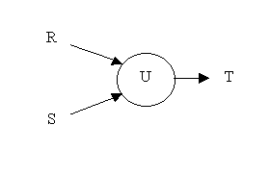
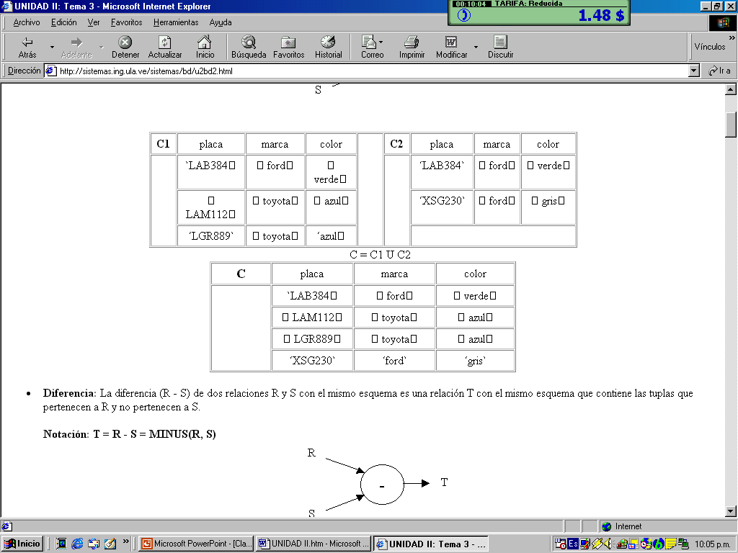
Unión: (∪) La unión de dos relaciones R y S con el mismo esquema es una relación T con el mismo esquema y con el conjunto de tuplas que pertenecen a R, a S o a ambas.
Notación: T = R U S
S = UNION( R, S)

Slide 40
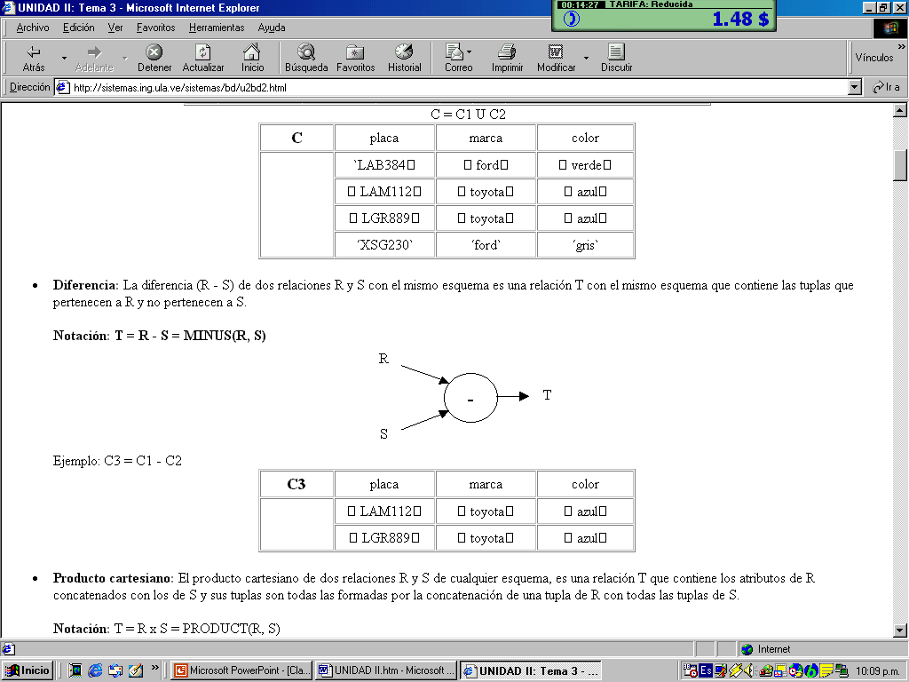
· Diferencia: (− or &setmn ) La diferencia (R - S) de dos relaciones R y S con el mismo esquema es una relación T con el mismo esquema que contiene las tuplas que pertenecen a R y no pertenecen a S. (Es el conjunto de las tuplas que están en R pero no en S. ).
Notación: T = R - S = MINUS(R, S)

Slide 41
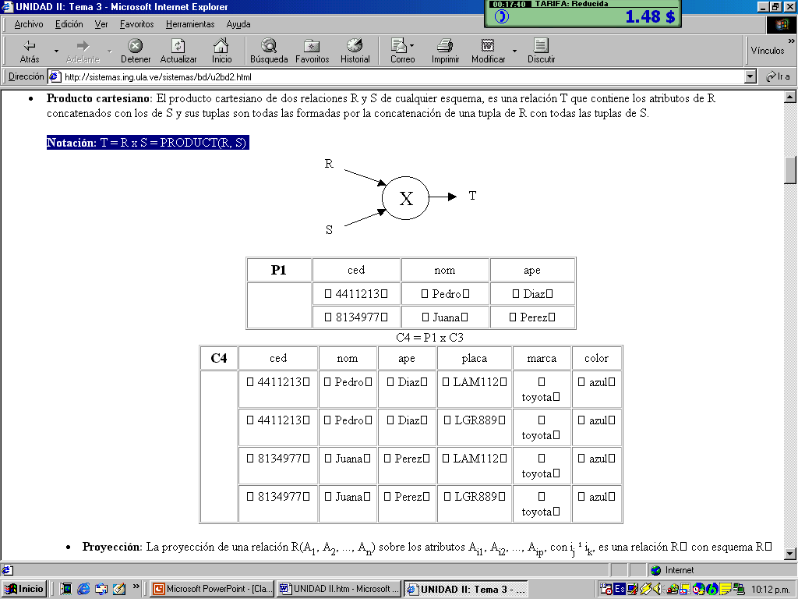
• Producto cartesiano:(x) El producto cartesiano de dos relaciones R y S de cualquier esquema, es una relación T que contiene los atributos de R concatenados con los de S y sus tuplas son todas las formadas por la concatenación de una tupla de R con todas las tuplas de S.
Notación: T = R x S = PRODUCT(R, S)

Slide 42
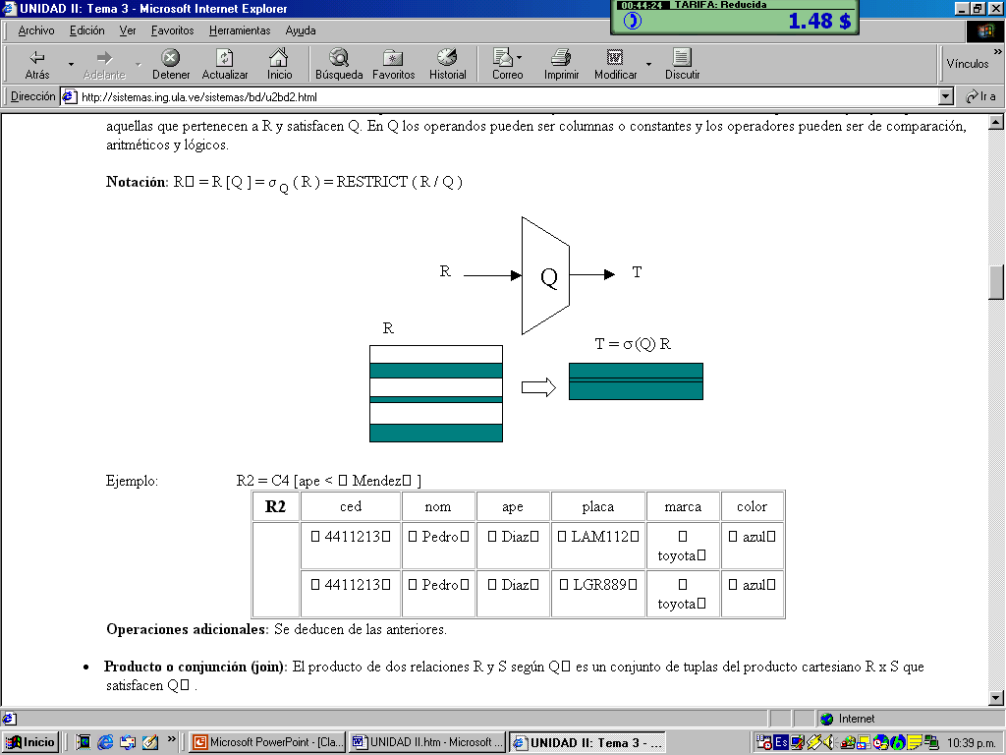
• Restricción: La restricción de una relación R por un criterio de selección Q es una relación R y cuyas tuplas son aquellas que pertenecen a R y satisfacen Q. En Q los operandos pueden ser columnas o constantes y los operadores pueden ser de comparación, aritméticos y lógicos.
Notación: s _{Q} ( R ) = RESTRICT ( R / Q )

Slide 43
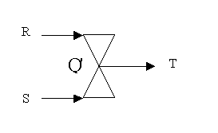
• Producto o conjunción (join) (∏) : El producto de dos relaciones R y S según Q es un conjunto de tuplas del producto cartesiano R x S que satisfacen Q.
(También se le conoce como concatenación).
Notación: T = R wv_{Q} S = JOIN(R, S / Q )

Slide 44
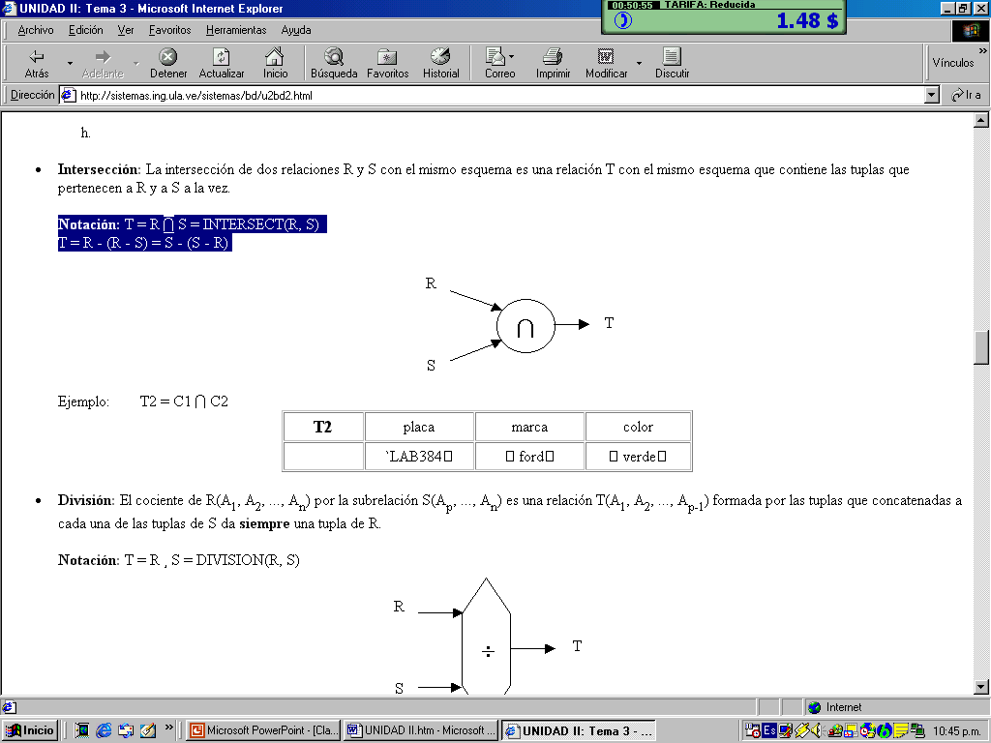
• Intersección: La intersección de dos relaciones R y S con el mismo esquema es una relación T con el mismo esquema que contiene las tuplas que pertenecen a R y a S a la vez.
Notación: T = R I S = INTERSECT(R, S)
T = R - (R - S) = S - (S - R)

Slide 45
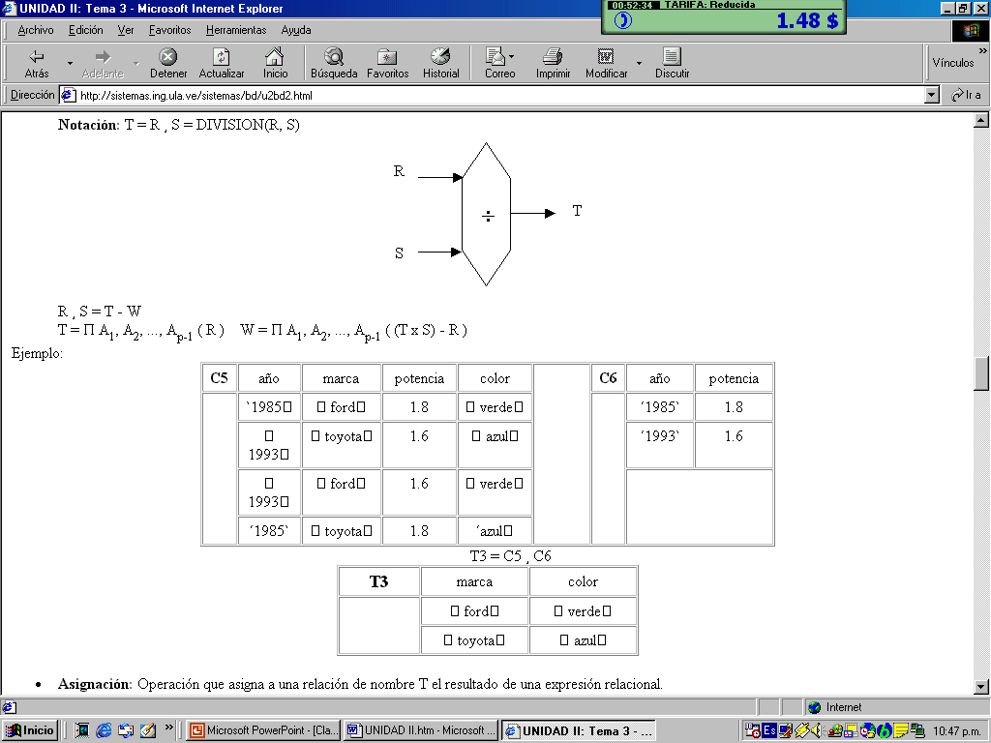
• División: El cociente de R(A₁, A₂, ..., A_{n}) por la subrelación S(A_{p}, ..., A_{n}) es una relación T(A₁, A₂, ..., A_{p-1}) formada por las tuplas que concatenadas a cada una de las tuplas de S da siempre una tupla de R.

Slide 46
Lecturas recomendadas
SQL Y ALGEBRA RELACIONAL: NOCIONES BASICAS
Jerome Gabillaud. 2015. ISBN 9782746060173
APRENDE SQL (2ª ED.) (En papel)
Alan Beaulieu, ANAYA MULTIMEDIA, 2009
ISBN 9788441526372

